Slide 1
최예열 교수님
지정주제발표
당신이
대학생일 때
꼭 해야 할 3가지
20151639
컴퓨터공학과
박정인

Slide 2
차례
인문학공부
하늘 보기
사진 남기기

Slide 3


인문학공부

Slide 4

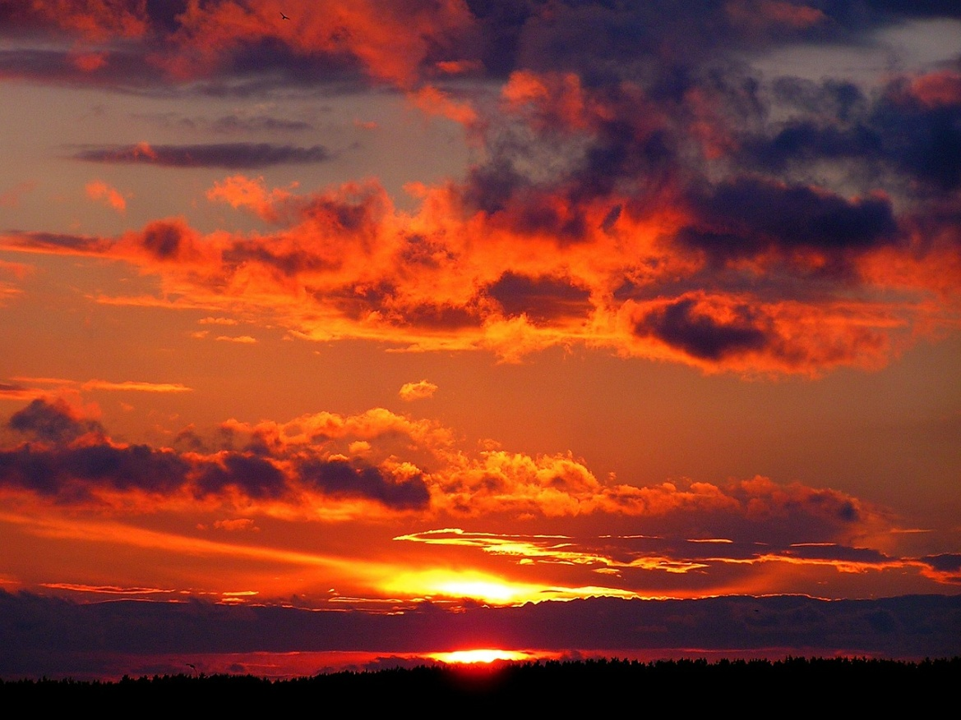



하늘을 보자

Slide 5
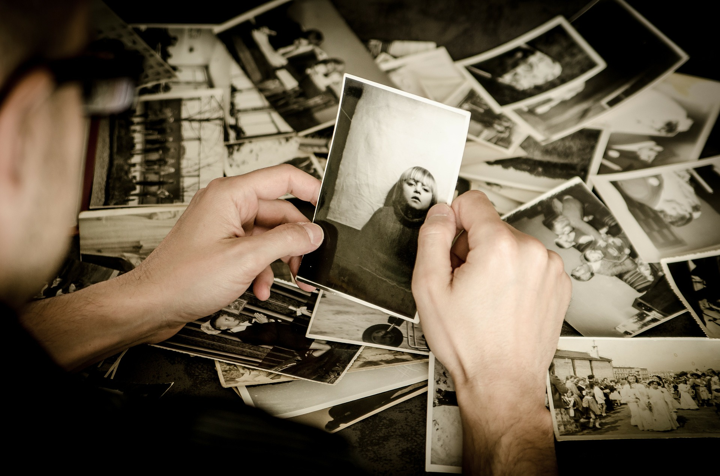
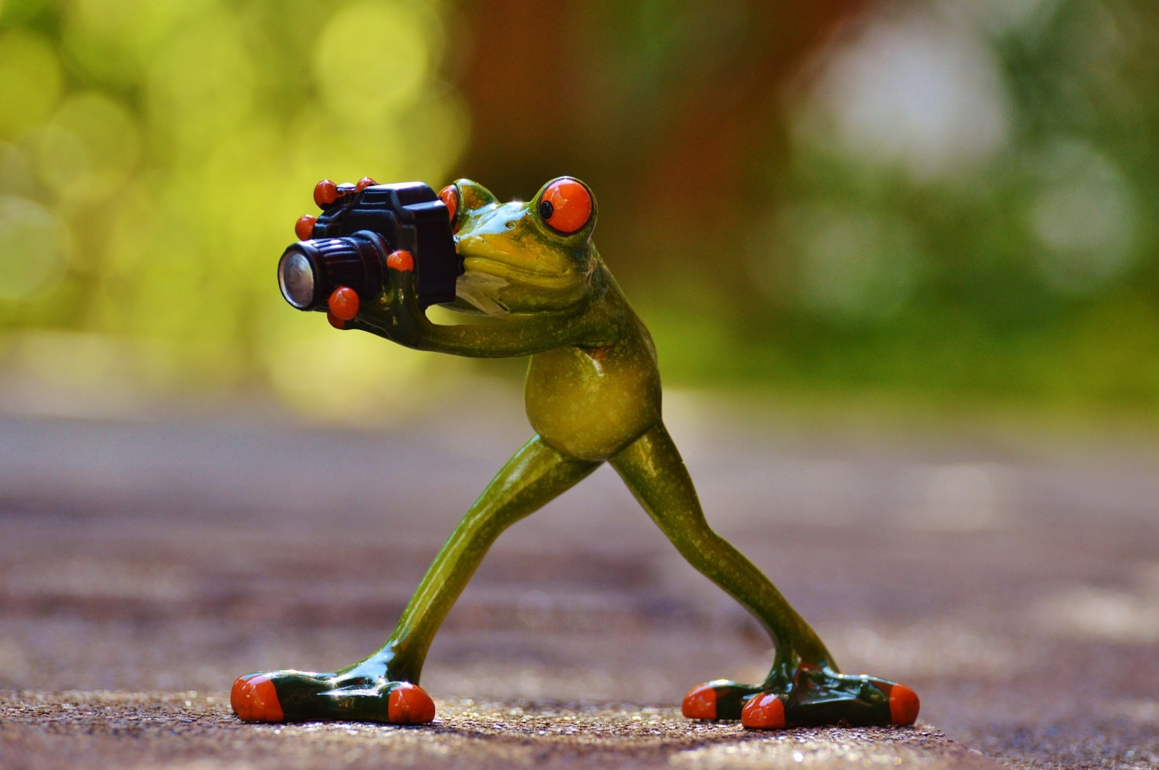
사진을 남기자
추억

Slide 6
끝
감사합니다

